Slide 1
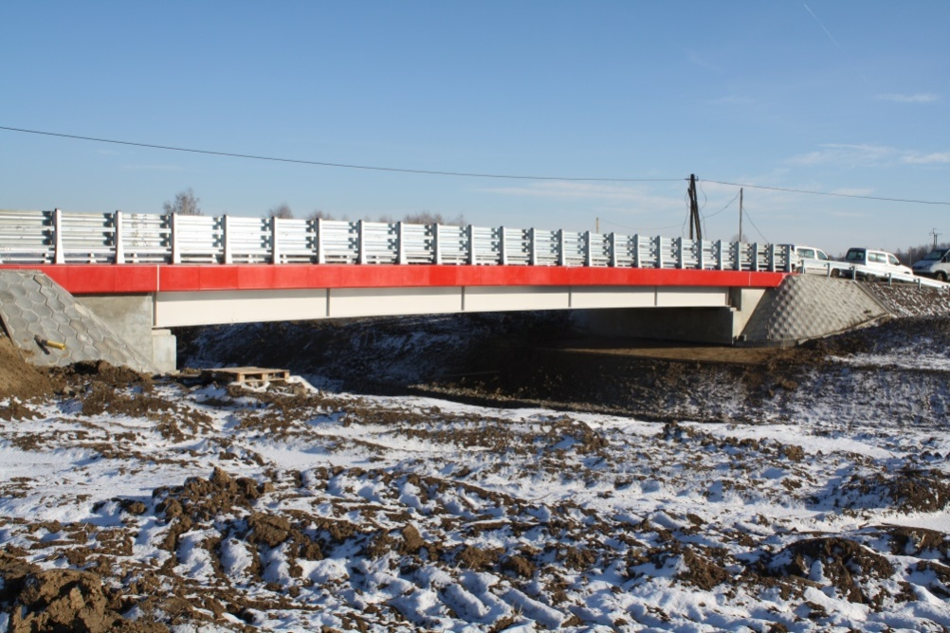
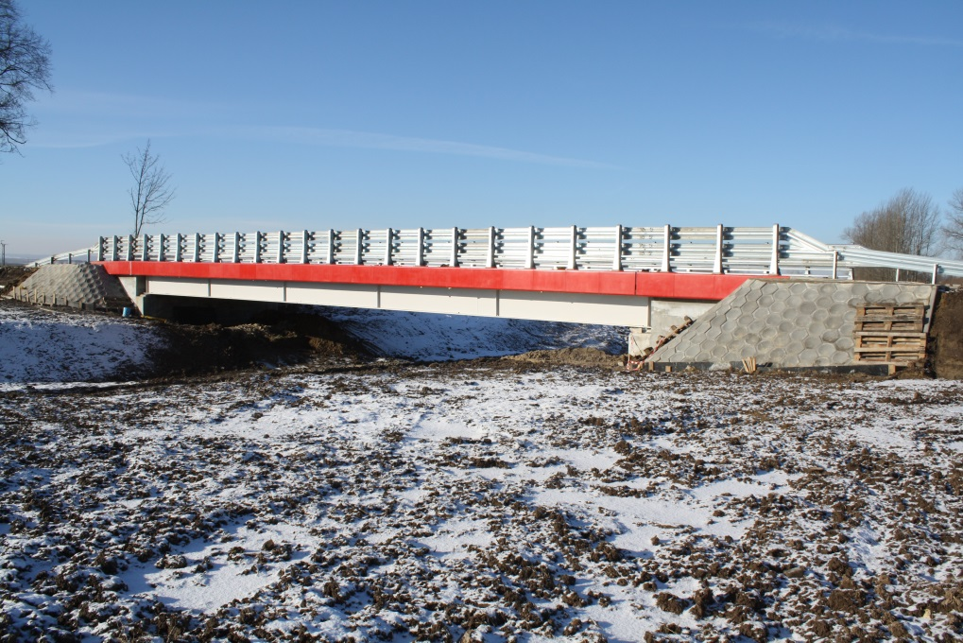
Prezentacja Mosty

Slide 2
Nazwa zadania
Przebudowa mostów na rzece Mleczka w ciągu DP 1605R Urzejowice – Krzeczowice – Siennów wraz z dojazdami

Slide 3
Mapa – lokalizacja mostów
Przebudowywane mosty

Slide 4
Zbiorcze zestawienie ofert
Numer oferty | Nazwa (firma) i adres wykonawcy | Cena | Gwarancja (m-c)
1 | Strabag Sp. z o.o. Ul. Parzniewska 10 05-800 Pruszków kor. Ul. Hanasiewicza 19, 35-103 Rzeszów | 2 627 706,17 | 60
2 | Przedsiębiorstwo Produkcyjno – Handlowo – Usługowe „JAWAL” Sp. z o.o. 25-041 Kielce, ul. Kamienna 7 | 2 977 356,41 | 60
3 | Przedsiębiorstwo Wielobranżowe „A-Z BUD” Zbigniew Frąk Ul. Zientarskiego 1A/114, 26-600 Radom | 2 651 021,05 | 60
4 | Przedsiębiorstwo Budowlane STALMOST Sp. z o.o. 37-450 Stalowa Wola Ul. 1-go Sierpnia 12 | 2 298 635,54 | 60
5 | BUDIMEX S.A. UL. Stawki 40, 01-040 Warszawa Kor. Ul. Podzwierzyniec 41, 37-100 Łańcut | 2 503 815,00 | 60

Slide 5
Wartość zadania po przetargu
Cena: 1 868 809,38 netto
Podatek VAT 23%: 429 826,16
Razem: 2 298 635,54 brutto

Slide 6
Źródła finansowania zadania
Wartość zadania 2 298 635,54
W tym: środki rezerwy subwencji ogólnej
Ministerstwa Infrastruktury i Budownictwa: 1 077 173,00
i Budżet Powiatu Przeworskiego 1 221 462,54

Slide 7
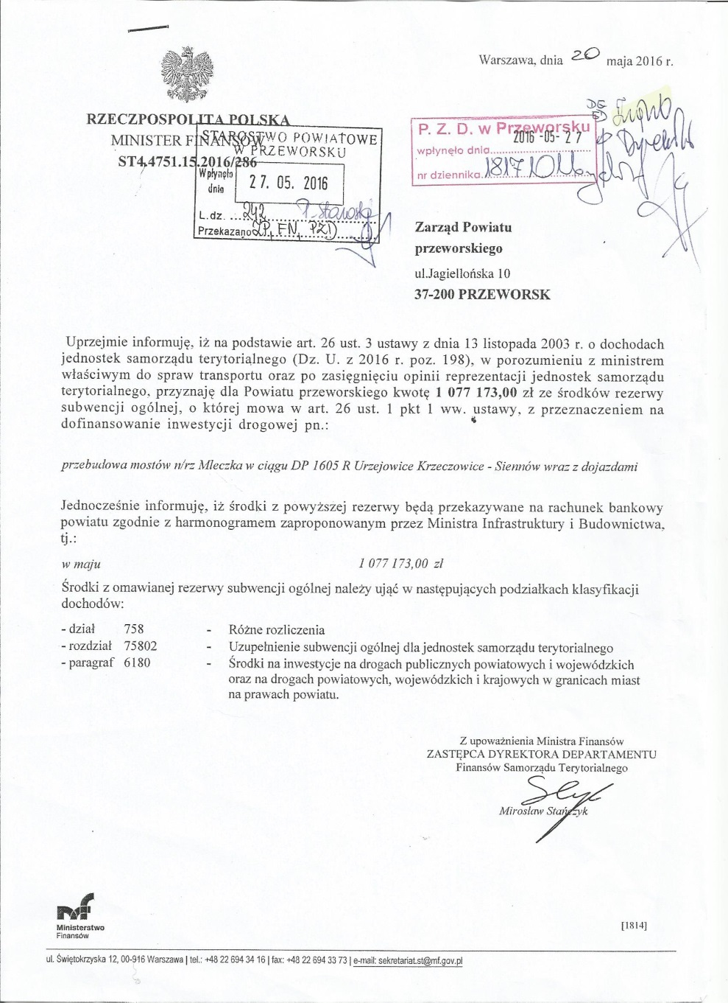
Promesy

Slide 8
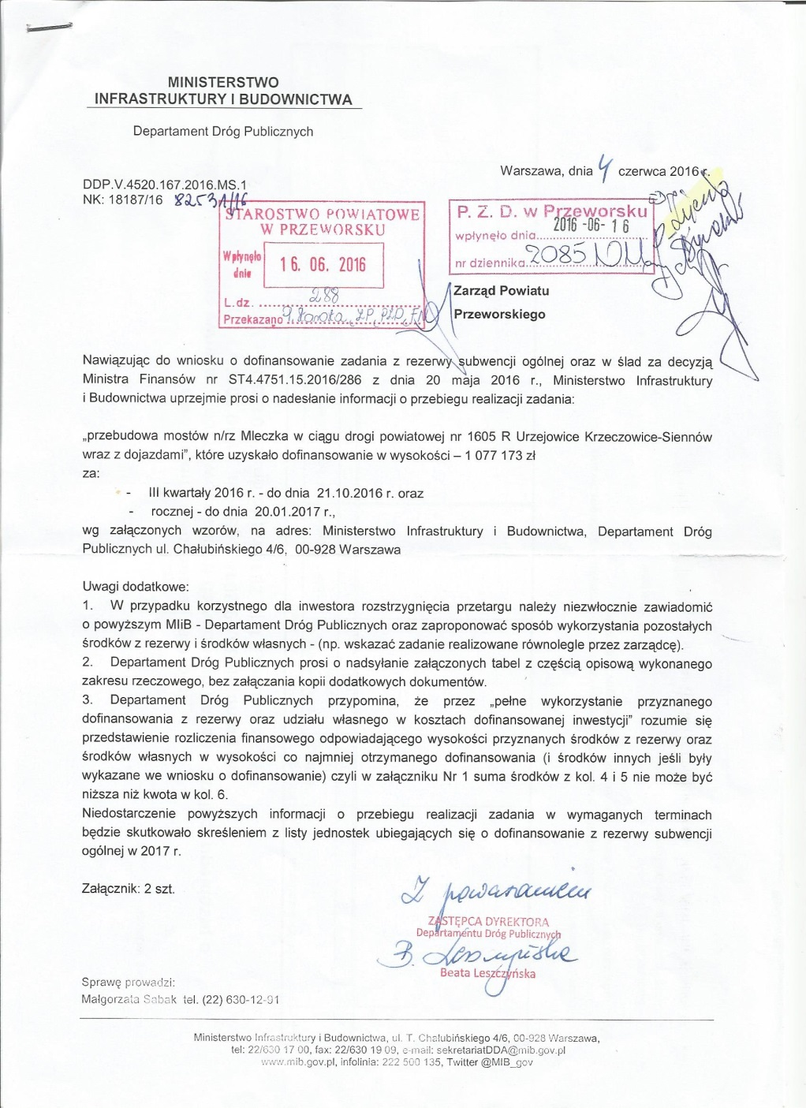

Slide 9
Cel przyznania środków z rezerwy ogólnej
Na mocy art. 26 ust. 1 ustawy o dochodach jednostek samorządu terytorialnego (Dz. U. z 2015 r. poz. 513, z późn. zm.) tworzy się rezerwę subwencji ogólnej. Wysokość rezerwy subwencji ogólnej ustala się w kwocie nie mniejszej niż kwota rezerwy przyjęta w ustawie budżetowej na rok bazowy (tj. nie mniej niż w roku 2015)

Slide 10
Kryteria oceny i weryfikacji wniosków
Mosty:
W zakresie art. 26 ust. 1 pkt 1
preferowanie zadań inwestycyjnych obejmujących budowę lub przebudowę obiektów inżynierskich którym nadane zostały jednolite numery inwentarzowe (JNI), posiadających decyzję o pozwoleniu na budowę, w szczególności zadań realizowanych na obiektach wpisanych do rejestru zabytków. Projekty dotyczące obiektów zabytkowych będą rozpatrywane indywidualnie.
Preferowanie zadań inwestycyjnych obejmujących budowę lub przebudowę ciągów drogowych, przebiegających przez obszar co najmniej dwóch jednostek samorządowych (powiatów, województw), dla realizacji których zawarte zostało porozumienie o jednoczesnej ich realizacji z udziałem środków rezerwy subwencji ogólnej oraz zastosowaniu takich samych parametrów technicznych (klas) wynikających z przepisów techniczno – budowlanych. Wnioski w tej grupie zadań będą rozpatrywane jedynie w przypadku, gdy pozostaną wolne środki po rozpatrzeniu wniosków złożonych w ramach art. 26 ust. 1 pkt 1 kryterium 1 oraz art. 1 pkt. 3 kryterium 1
preferowanie zadań drogowych dotyczących budowy lub przebudowy ciągów drogowych stanowiących obwodnice miast. Wnioski w tej grupie zadań będą rozpatrywane jedynie w przypadku, gdy pozostaną wolne środki po rozpatrzeniu wniosków złożonych w ramach art. 26 ust. 1 pkt 1 kryterium 2.

Slide 11
Poziom dofinansowania nie może być wyższy niż 50% wartości zdania
Pełne wykorzystanie przyznanego w 2015r. Dofinansowania z rezerwy oraz deklarowanego udziału własnego w kosztach dofinansowanej inwestycji, w kwocie nie niższej niż otrzymane dofinansowanie z rezerwy do całkowitego zadania.
Ze względu na niewielką ilość środków rezerwy, przedmiotem dofinansowania powinien być tylko jeden projekt inwestycyjny.
Dostarczenie wraz z wnioskiem poświadczonych kopii:
decyzji o pozwoleniu na budowę, o której mowa w kryterium 1
porozumieniu, o którym mowa w kryterium 2
kopii uchwał budżetowych, przyjętych przez organy stanowiące, potwierdzających posiadanie środków na sfinansowanie udziału własnego realizowanego tytułu inwestycji drogowej ( w planie wydatków wyszczególnia się w układzie dział i rozdział klasyfikacji budżetowej, w części związanej z realizacja zadań jednostki samorządu terytorialnego.

Slide 12
Drogi
W zakresie art. 26 ust. 1 pkt 3
Preferowanie projektów dotyczących remontów dróg lub obiektów inżynierskich na drogach krajowych i wojewódzkich w miastach na prawach powiatu, w szczególności zadań realizowanych ma obiektach wpisanych do rejestru zabytków. Projekty dotyczące obiektów zabytkowych będą rozpatrywane indywidualnie
Poziom dofinansowania nie może być wyższy niż 50% wartości zadania
Pełne wykorzystanie przyznanego w 2015r. dofinansowania z rezerwy oraz deklarowanego udziału własnego w kosztach dofinansowanego zadania, w kwocie nie niższej niż otrzymane dofinansowanie z rezerwy do całkowitego zakończenia zadania.
Ze względu na niewielka ilość środków rezerwy, przedmiotem dofinansowania powinien być tylko jeden projekt w zakresie remontu, utrzymania, ochrony i zarządzania drogami krajowymi i wojewódzkimi
Dostarczenie wraz z wnioskiem poświadczonych kopii uchwał budżetowych, przyjętych przez organy stanowiące: potwierdzających posiadanie środków na sfinansowanie udziału własnego realizowanego tytułu zadania remontowanego.

Slide 13
Historia Budowy Mostów

Slide 14
Urzejowice – opinia - przegląd
Rok budowy 1958r.
Przyczółki betonowe, masywne, posadowione bezpośrednio. Ustrój nośny: jednoprzęsłowy, swobodnie podparty. W przekroju 5 belek stalowych ażurowych typu B-6. Pomost i nawierzchnia drewniana. Skrzyżowanie z rzeką pod kątem 90⁰.

Slide 15
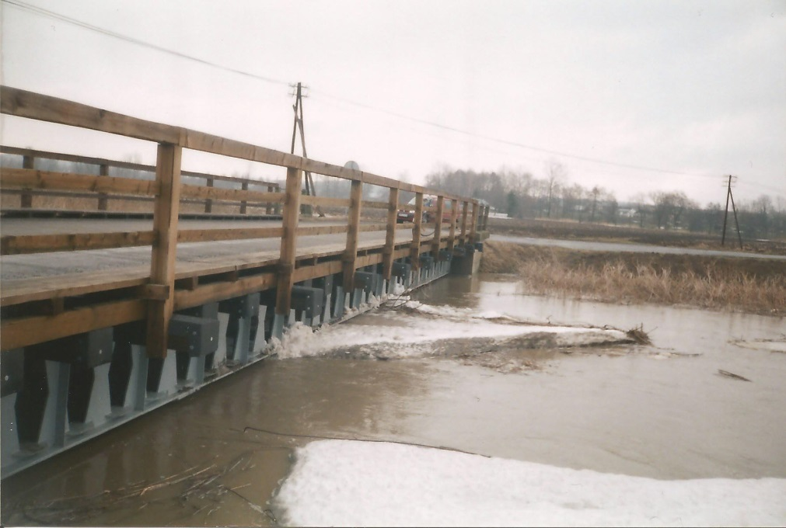
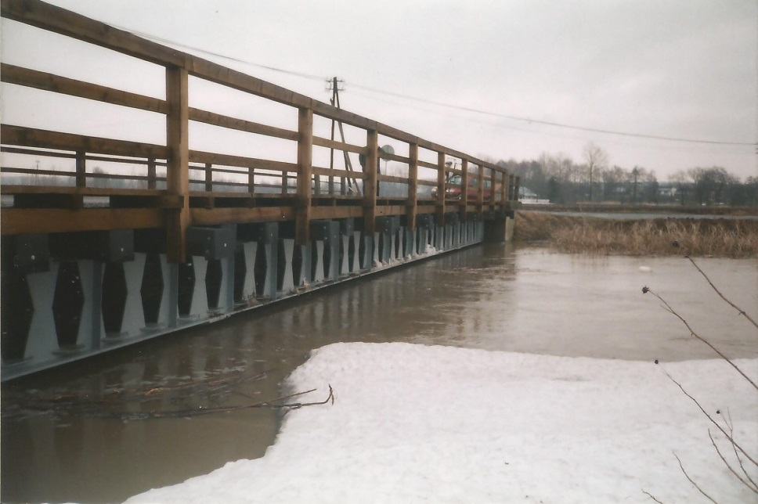
Zagrożenie powodziowe

Slide 16
Uszkodzenia Mostu
Niewłaściwe ukształtowanie poprzecznic przęsłowych, brak należytej sztywności poprzecznej przęsła oraz brak zapewnienia długości wyboczeniowej dźwigarów między poprzecznicami może doprowadzić do katastrofy budowlanej. Zastosowane poprzecznice stalowe tworzą układ geometrycznie zmienny , który nie zabezpiecza dostatecznie dźwigarów przed utratą stateczności ogólnej.

Slide 17
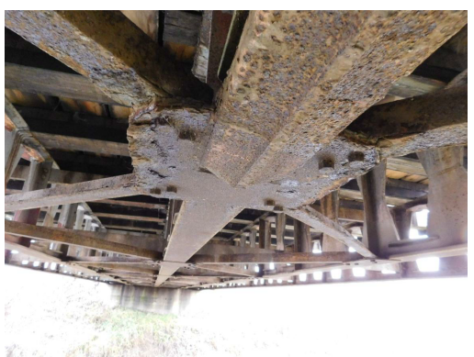
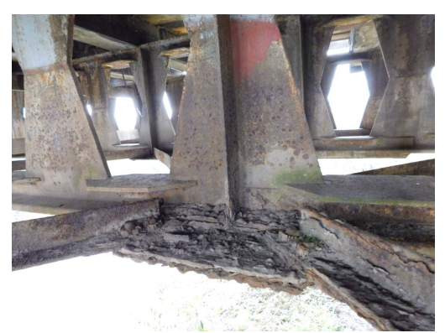
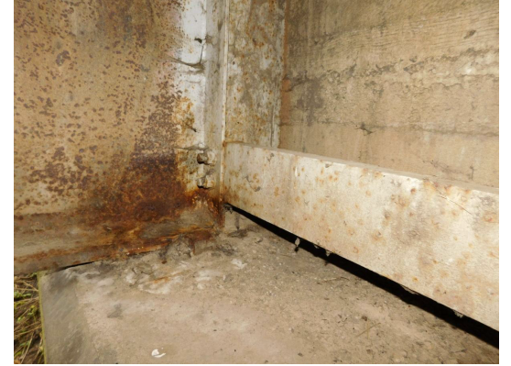

Slide 18
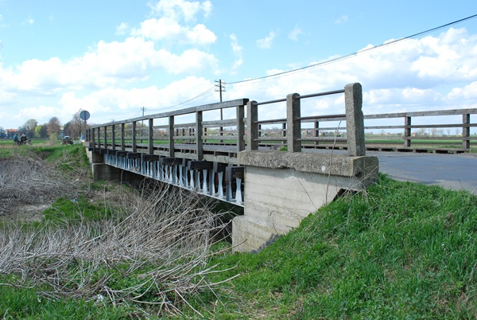
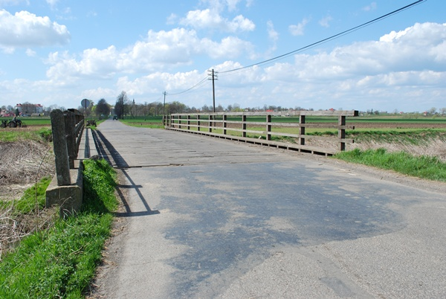
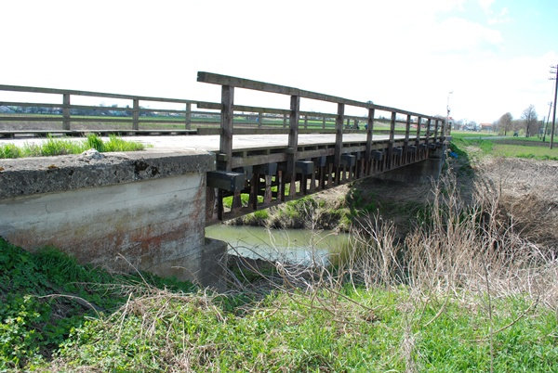
Stan mostu przed przebudową

Slide 19
Żurawiczki – opinia - przegląd
Rok budowy 1959 r.
Przyczółki betonowe, masywne posadowione bezpośrednio. Ustrój nośny: jednoprzęsłowy, swobodnie podparty. W przekroju 5 belek stalowych ażurowych typu B-6. Pomost i nawierzchnia drewniana. Skrzyżowanie z rzeką pod kątem 90⁰.

Slide 20
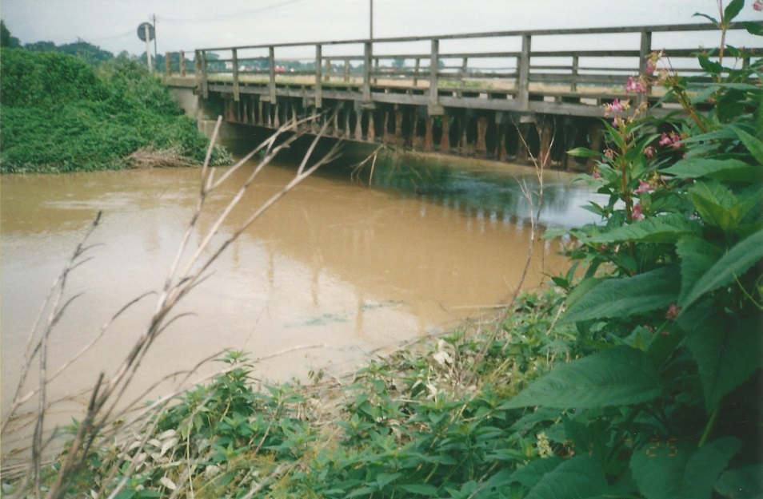
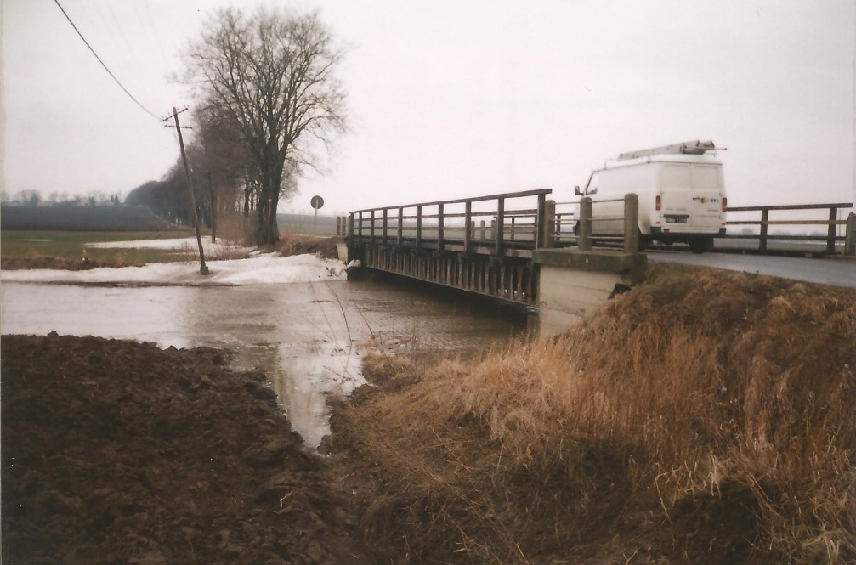
Zagrożenie powodziowe

Slide 21
Uszkodzenia Mostu
Niewłaściwe ukształtowanie poprzecznic przęsłowych, brak należytej sztywności poprzecznej przęsła oraz brak zapewnienia długości wyboczeniowej dźwigarów między poprzecznicami może doprowadzić do katastrofy budowlanej. Widoczne przemieszczenie boczne pasa dolnego dźwigarów spowodowane są w/w błędami w kształtowaniu konstrukcji oraz nagminnym przeciążaniem obiektu przez pojazdy o masie przekraczającej 40t. Zastosowane poprzecznice stalowe tworzą układ geometrycznie zmienny, który nie zabezpiecza dostatecznie dźwigarów przed utratą stateczności ogólnej.

Slide 22
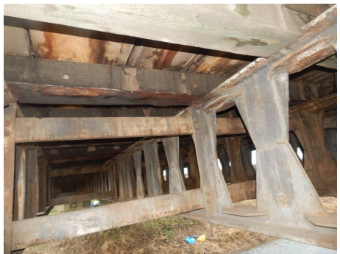
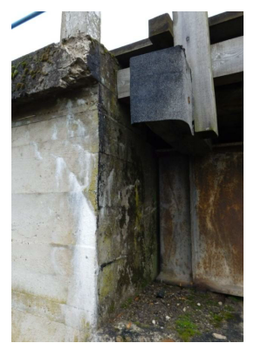
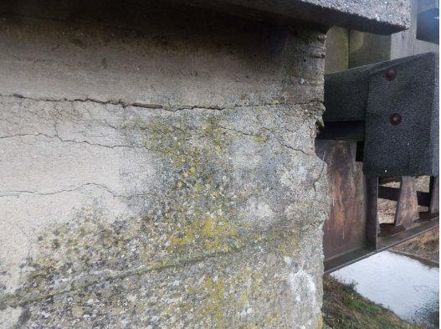

Slide 23
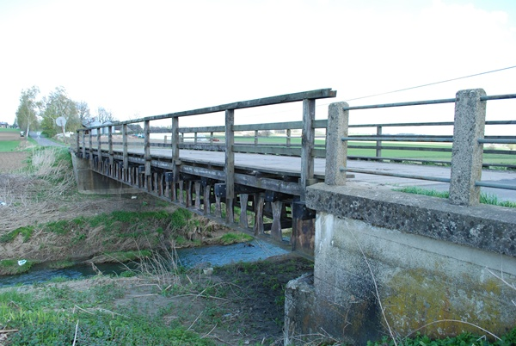
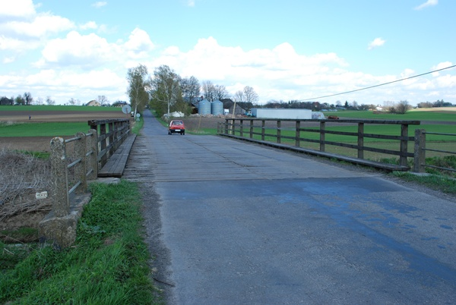
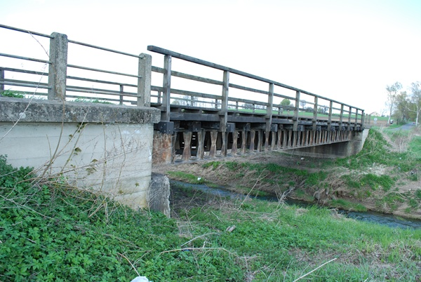
Stan mostu przed przebudową

Slide 24
Realizacja zadania
Rozpoczęcie robót: 5.09.2016r.
Zakończenie robót: 1.12.2016r.
Odbiór końcowy: 15.12.2016r.

Slide 25
Urzejowice – Rok Przebudowy 2016
Przebudowa mostu pozwoliła na uzyskanie następujących parametrów na obiekcie:
Parametry konstrukcji:
o długość całkowita L_{c} = 25,00 m
o rozpiętość przęsła L_{t} = 24,50 m
o szerokość całkowita B_{c} = 8,00 m
o szerokość użytkowa B_{u} = 7,00 m
o światło mostu L = 23,90 m
o nośność obliczeniowa kl. B wg PN-85/S-10030, tj. 40 T
o kąt skrzyżowania z przeszkodą α = 90°
Parametry przekroju poprzecznego
o szerokość jezdni B_{j} = 2 x 3,00 m = 6,00 m
o opaski bezpieczeństwa B_{op} = 2 x 0,50m = 1,00 m
o szerokość barier i gzymsów B_{bp} = 2 x 0,50 m = 1,00 m
szerokość całkowita B_{c} = 8,00 m

Slide 26
Urzejowice wycena obiektu
Przebudowa mostu nad rzeką Mleczka w ciągu drogi powiatowej Nr P1 605 R Urzejowice – Krzeczowice – Siennów w km 1+130 w miejscowości Urzejowice
wartość robót netto: 1 028 977,32
podatek VAT 23%: 236 664,78
Ogółem wartość robót: 1 265 642,10

Slide 27
Kosztorys ofertowy
część zbiorcza
wymagania ogólne: 32 000,00
roboty drogowe: 194 698,76
roboty mostowe: 634 121,08
roboty regulacyjne: 110 579,00
roboty przyobiektowe: 57 578,48
Razem: 1 028 977,32
podatek VAT 23%: 236 664,78
ogółem: 1 265 642,10

Slide 28
Most Urzejowice - przekrój

Slide 29
Żurawiczki – Rok Przebudowy 2016
Przebudowa mostu pozwoliła na uzyskanie następujących parametrów na obiekcie:
Parametry konstrukcji:
o długość całkowita L_{c} = 24,30 m
o rozpiętość przęsła L_{t} = 23,90 m
o szerokość całkowita B_{c} = 8,00 m
o szerokość użytkowa B_{u} = 7,00 m
o światło mostu L = 23,20 m
o nośność obliczeniowa kl. B wg PN-85/S-10030, tj. 40 T
o kąt skrzyżowania z przeszkodą a = 90°
Parametry przekroju poprzecznego
o szerokość jezdni Bj = 2 x 3,00 m = 6,00 m
o opaski bezpieczeństwa B_{op} = 2 x 0,50m = 1,00 m
o szerokość barier i gzymsów B_{bp} = 2 x 0,50 m = 1,00 m
szerokość całkowita B_{c} = 8.00 m

Slide 30
Żurawiczki wycena obiektu
Przebudowa mostu nad rzeką Mleczka w ciągu drogi powiatowej Nr P1 605 R Urzejowice – Krzeczowice – Siennów w km 2+240 w miejscowości Żurawiczki
wartość robót netto: 839 832,06
podatek VAT 23%: 193 161,37
Ogółem wartość robót: 1 032 993,43

Slide 31
Kosztorys ofertowy
część zbiorcza
wymagania ogólne: 32 000,00
roboty drogowe: 115 155,00
roboty mostowe: 585 222,36
roboty regulacyjne: 56 898,80
roboty przyobiektowe: 50 555,90
Razem: 839 832,06
podatek VAT 23%: 193 161,37
ogółem: 1 032 993,43

Slide 32
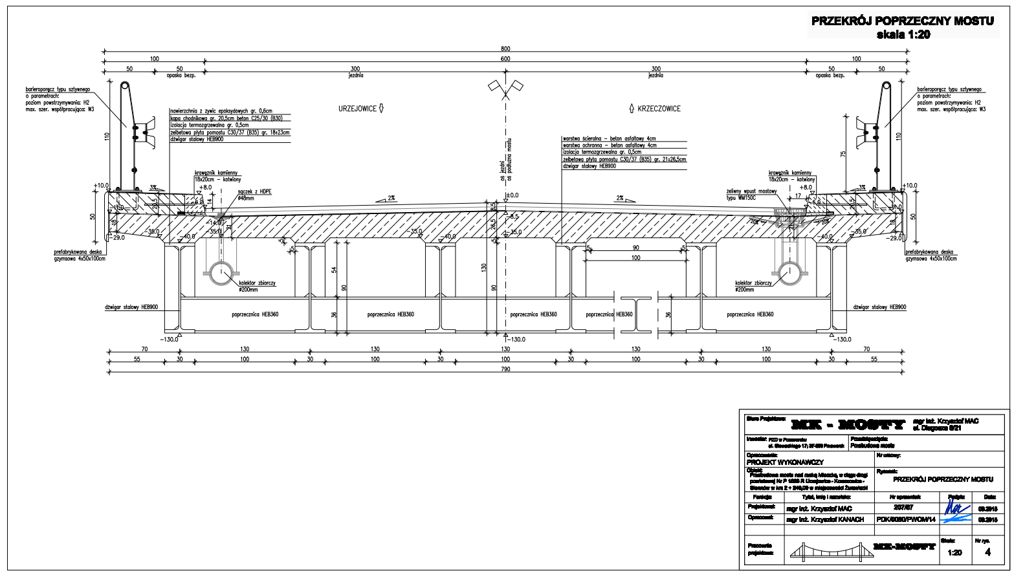
Most Żurawiczki - przekrój

Slide 33
Ogólny opis przebudowy (dotyczy obu mostów):

Slide 34
Przebudowane mosty to jednoprzęsłowe obiekty o konstrukcji zespolonej (stalowo- betonowej), swobodnie podpartej, dowiązanej do istniejącej drogi powiatowej, wykonanej w nasypie.

Slide 35
W obu przypadkach wykonano wzmocnienie i adaptację, oraz remont istniejących podpór, na których oparty został nowy ustrój nośny, spięty z przyczółkami, normatywny tak pod względem konstrukcji jak i nośności (stara konstrukcja stalowa z pomostem drewnianym spełniała wymagania dla mostów tymczasowych, a dźwigary stalowe są konstrukcją obecnie nie zalecaną do stosowania). Ustrój nośny oparty został na istniejących przyczółkach, adaptowanych i wzmocnionych oraz spięty z w/w podporami.

Slide 36
Istniejące podpory mostów zostały wyremontowane, z usunięciem uszkodzeń korozyjnych betonu i stali oraz wykonaniem reprofilacji ubytków betonu zaprawami mineralnymi PCC. Podpory zaopatrzone zostały w żelbetowe płyty przejściowe.
Na mostach zaprojektowane i wykonane zostały wpusty i sączki, włączone do odcinków kolektorów podłużnych, z odprowadzeniem wody pod obiekty, a następnie ściekiem betonowym bezpośrednio do koryta rzeki.

Slide 37
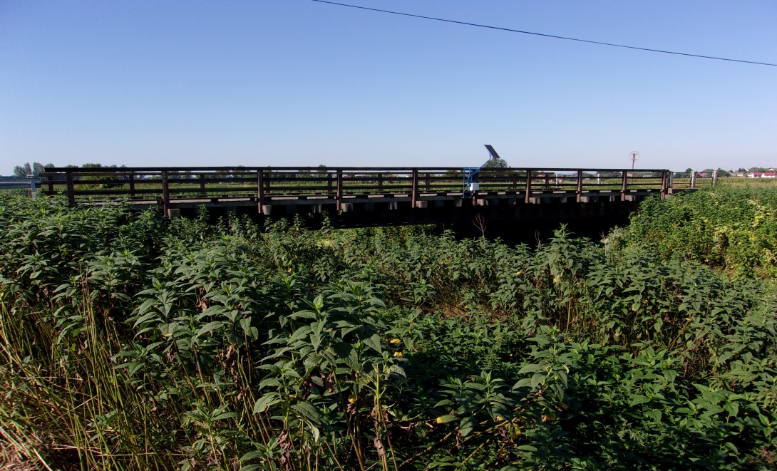
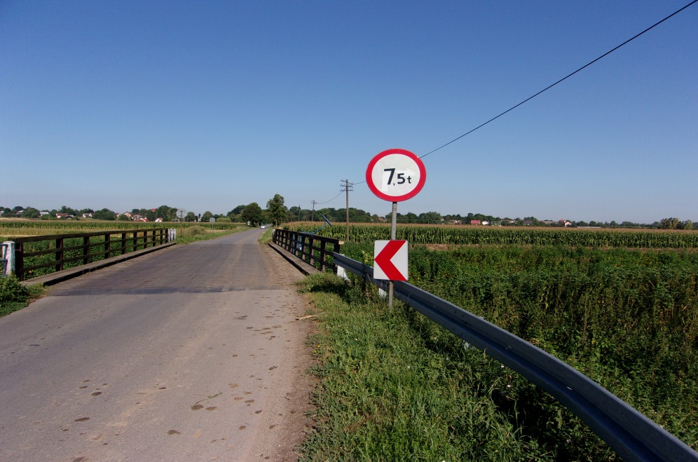
Urzejowice - Przed rozpoczęciem prac

Slide 38
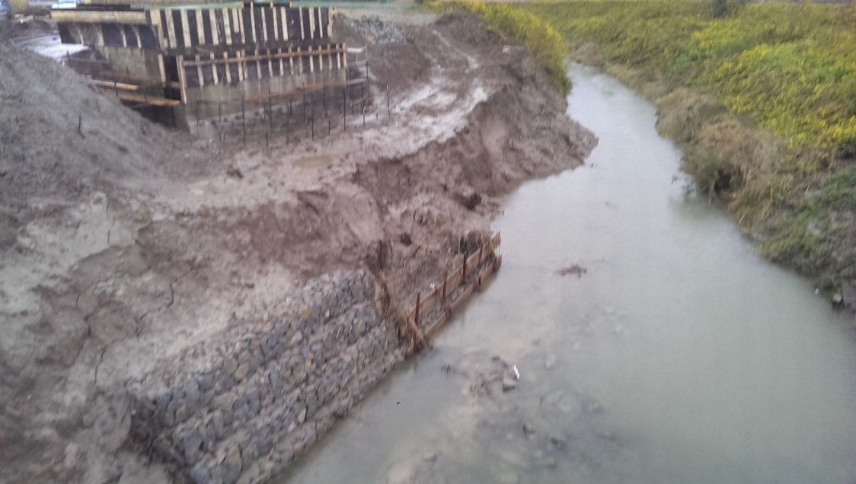
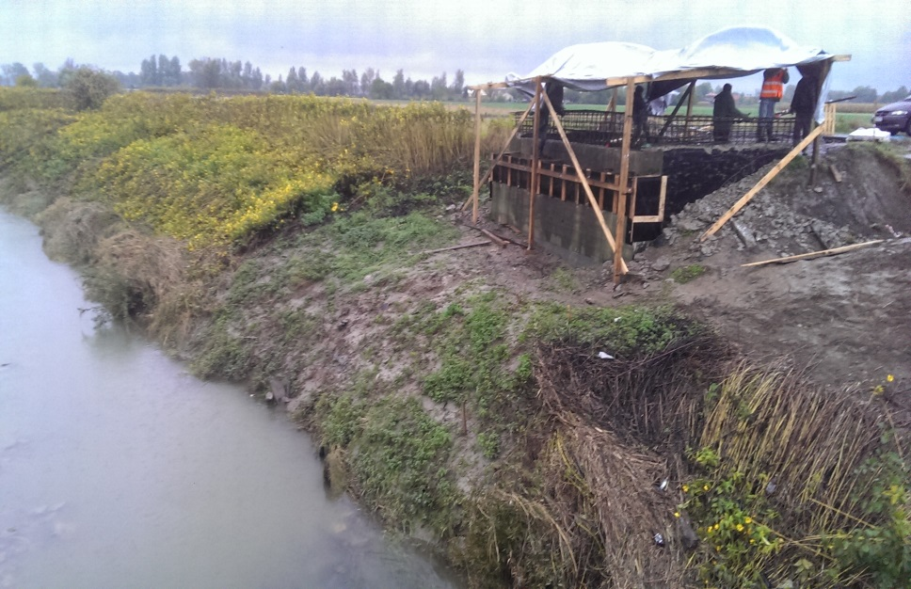
Wykonanie koszy siatkowo kamiennych

Slide 39
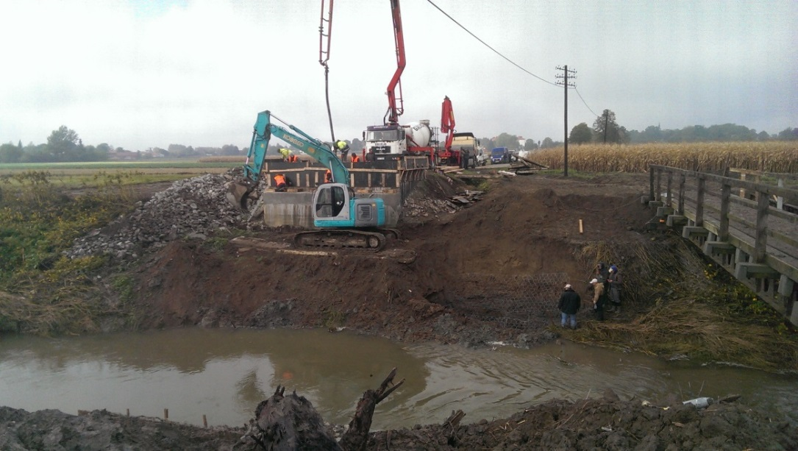
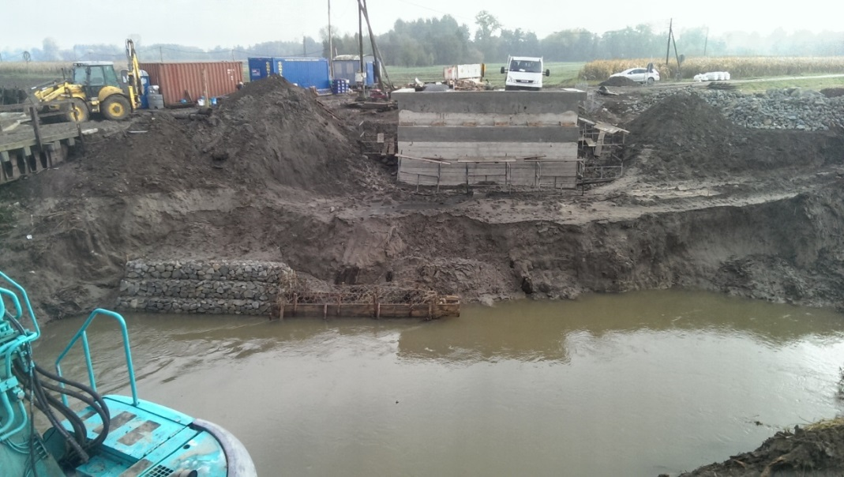
Betonowanie korpusów przyczółków

Slide 40
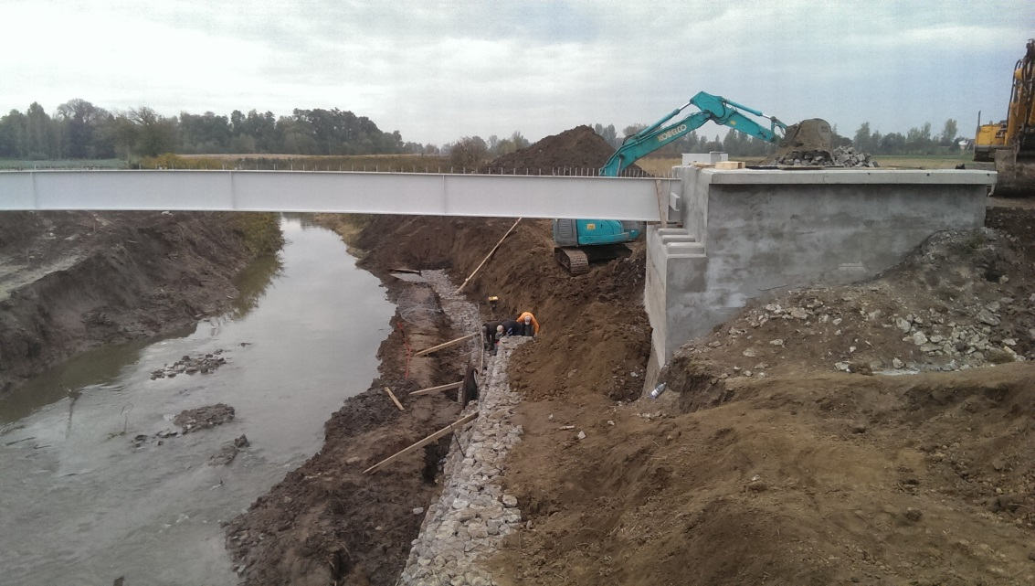
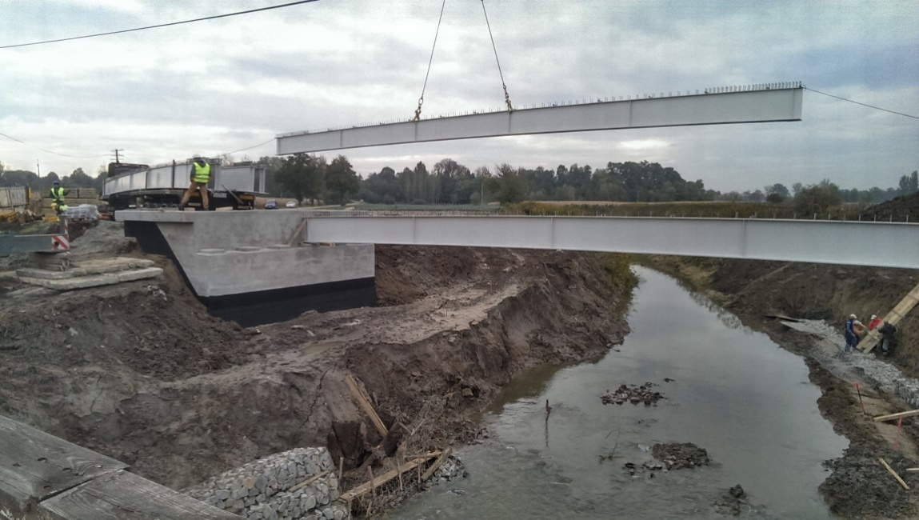
Montaż dźwigarów na moście

Slide 41
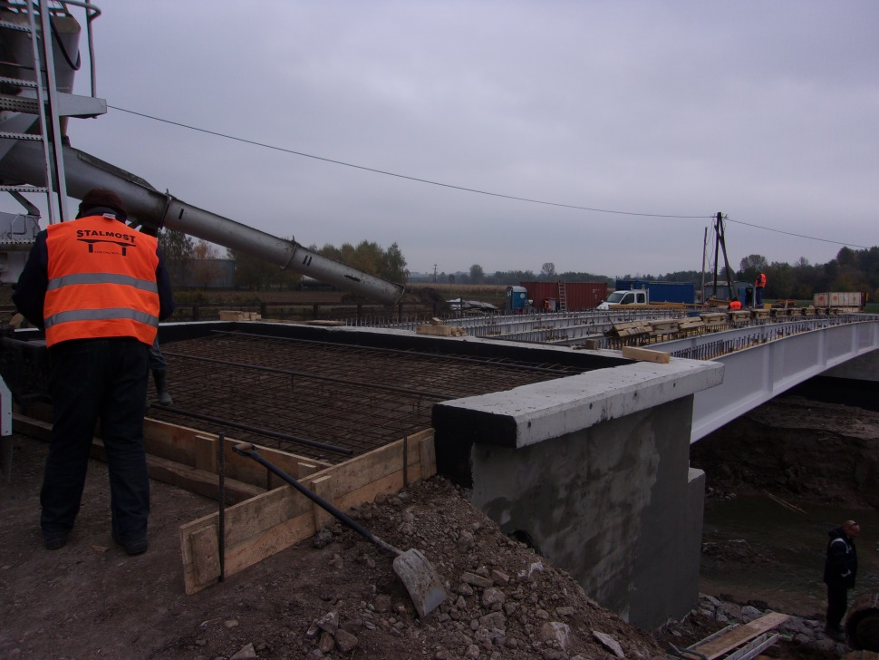
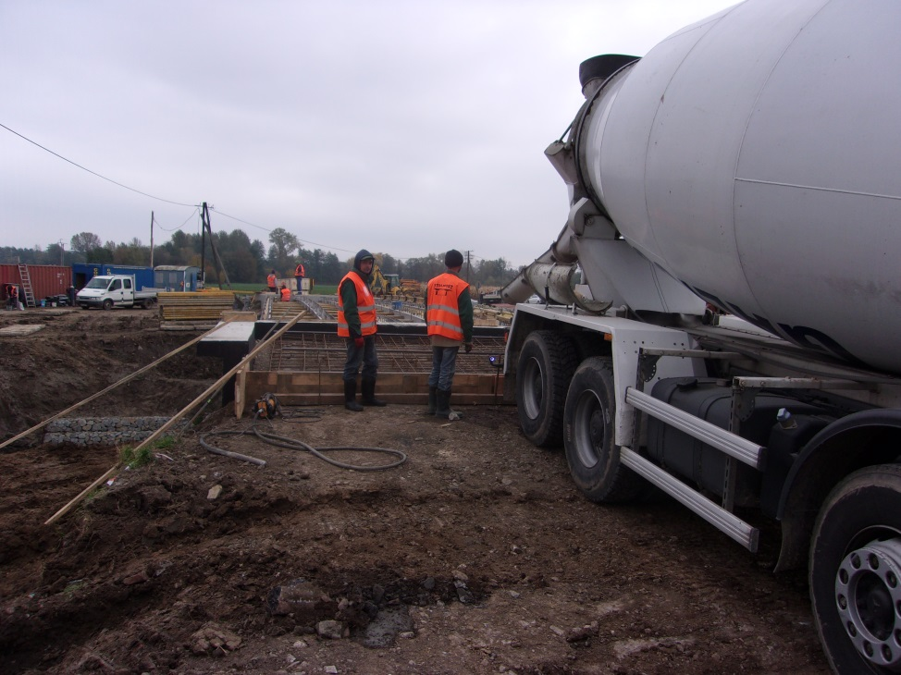
Betonowanie płyt przejściowych

Slide 42
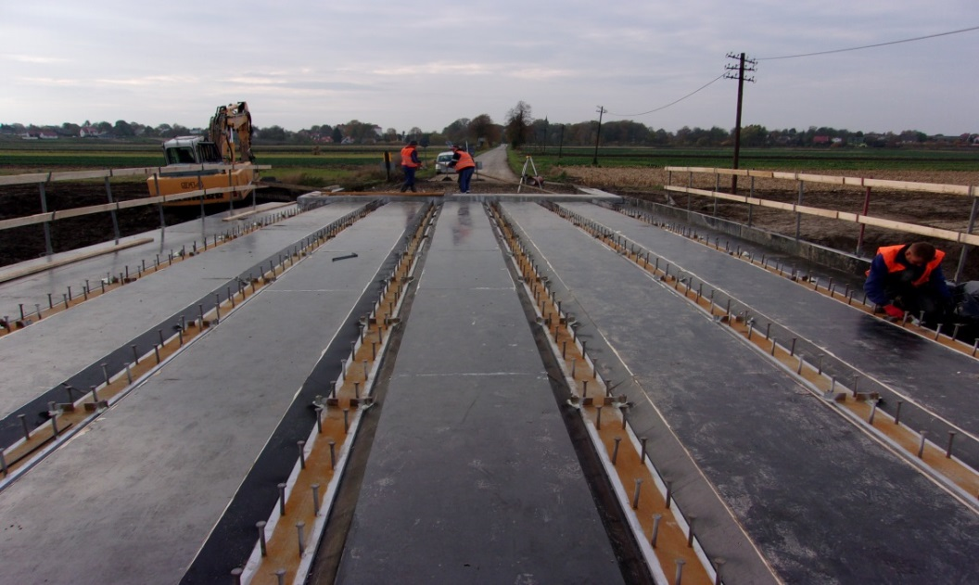
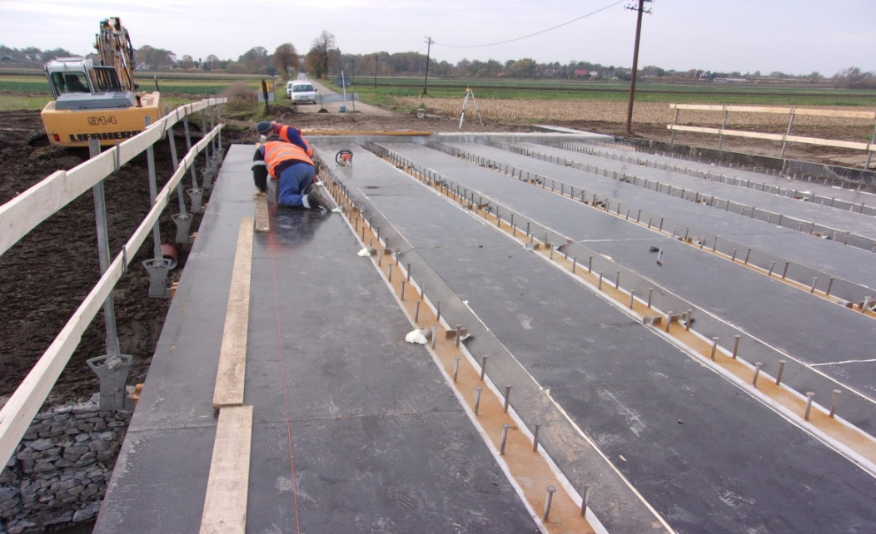
Deskowanie płyty pomostu

Slide 43
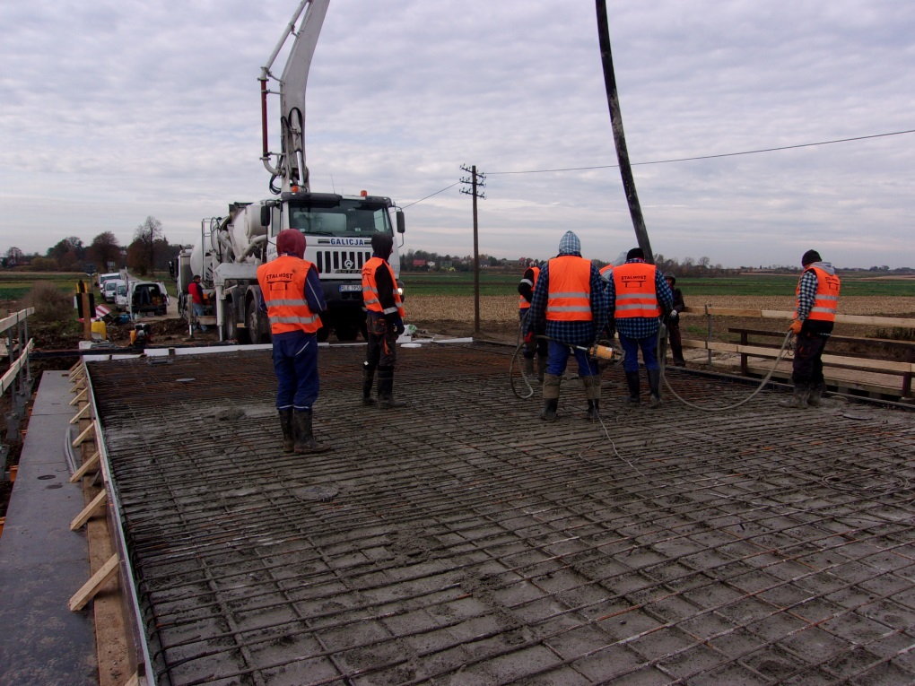
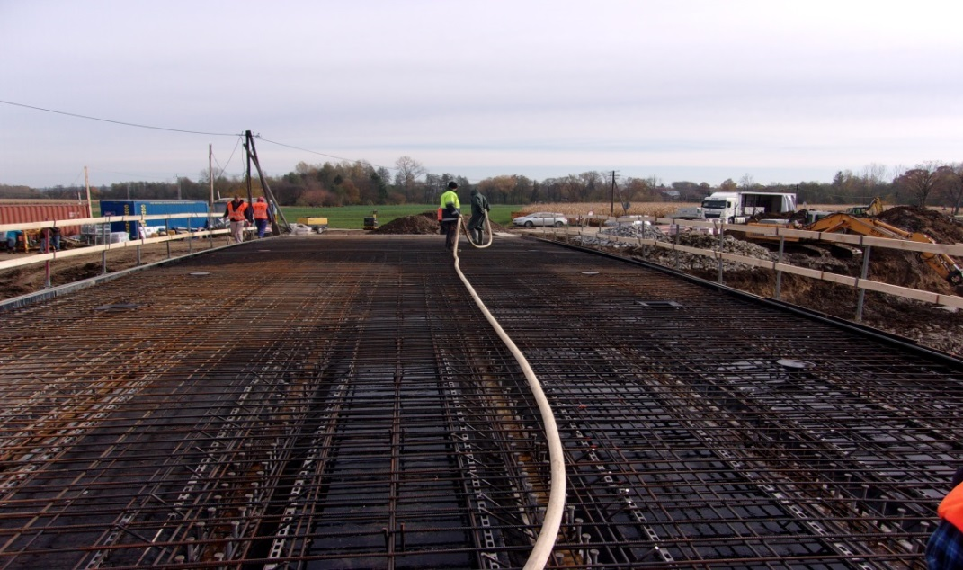
Betonowanie płyty pomostu

Slide 44
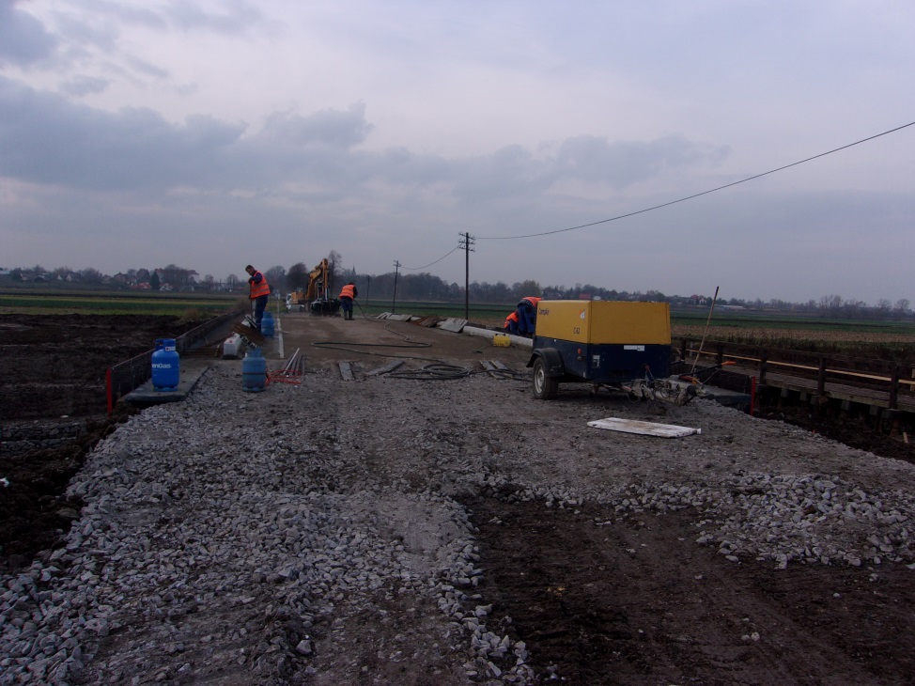
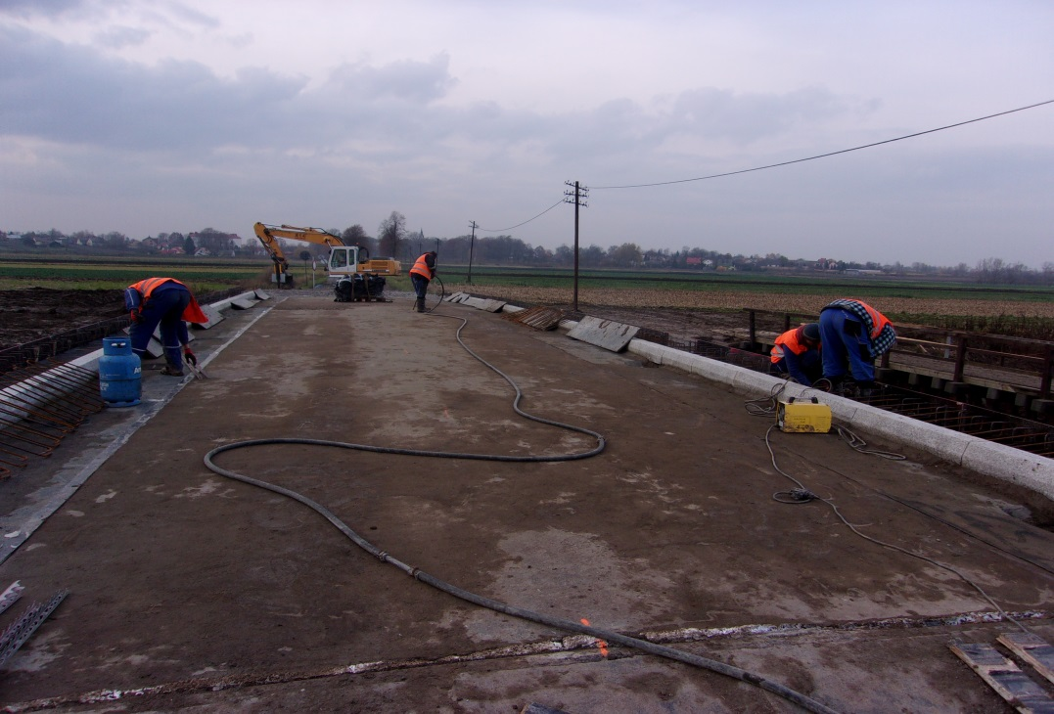
Montaż krawężników granitowych

Slide 45
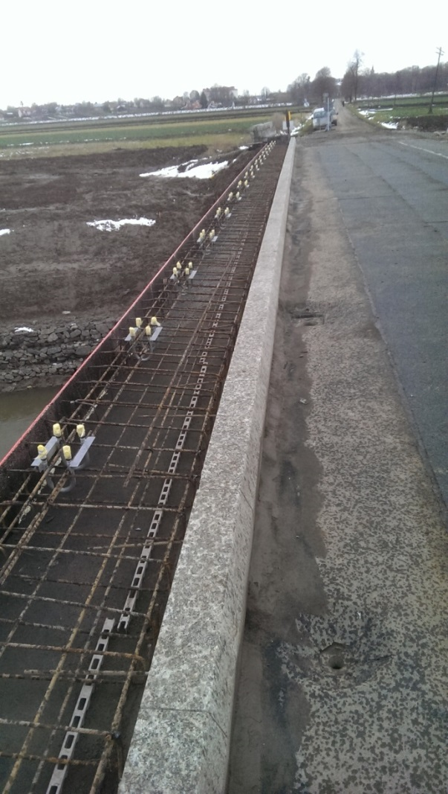
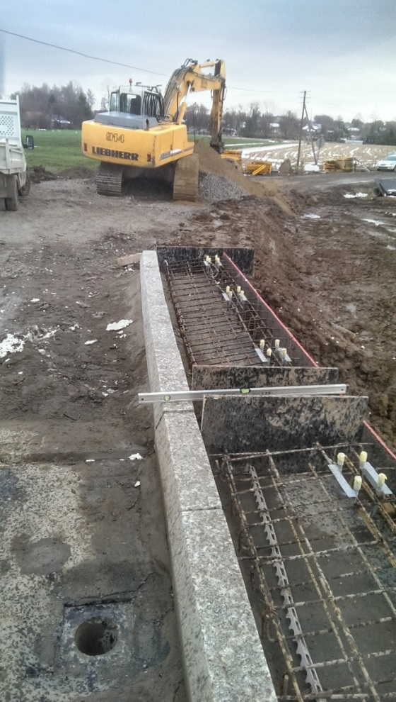
Betonowanie kap chodnikowych

Slide 46
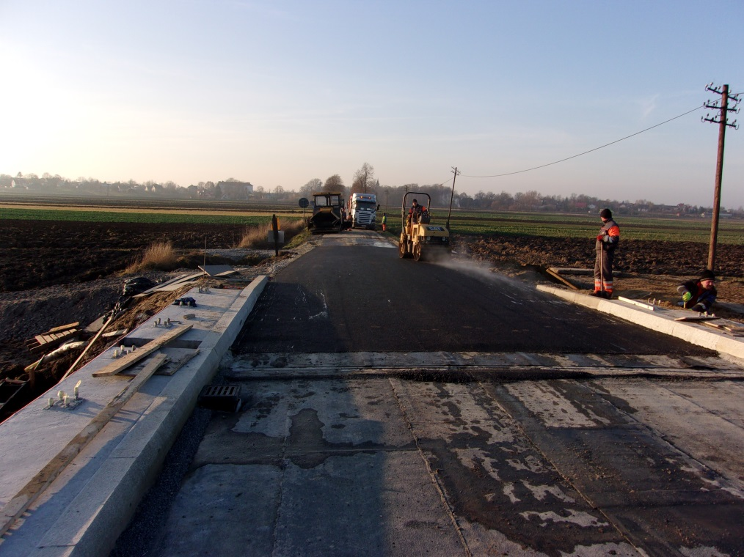
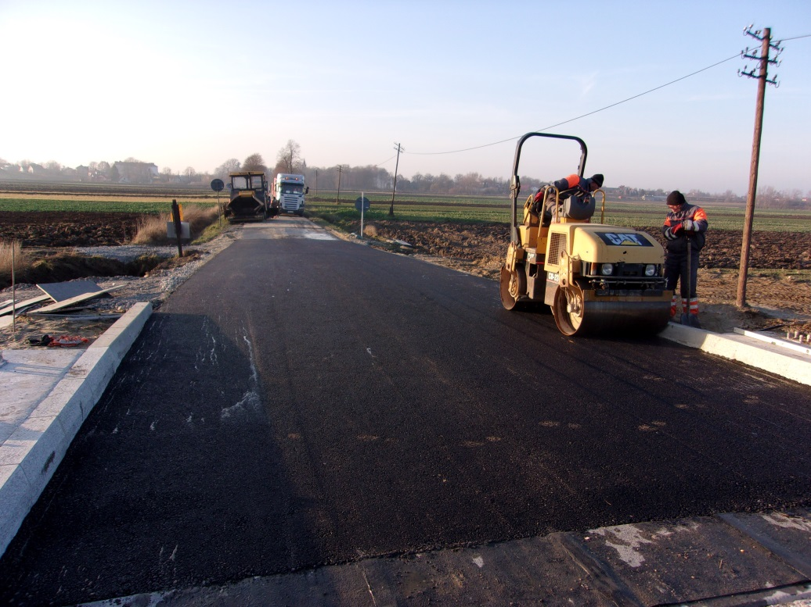
Wykonanie nawierzchni bitumicznej

Slide 47
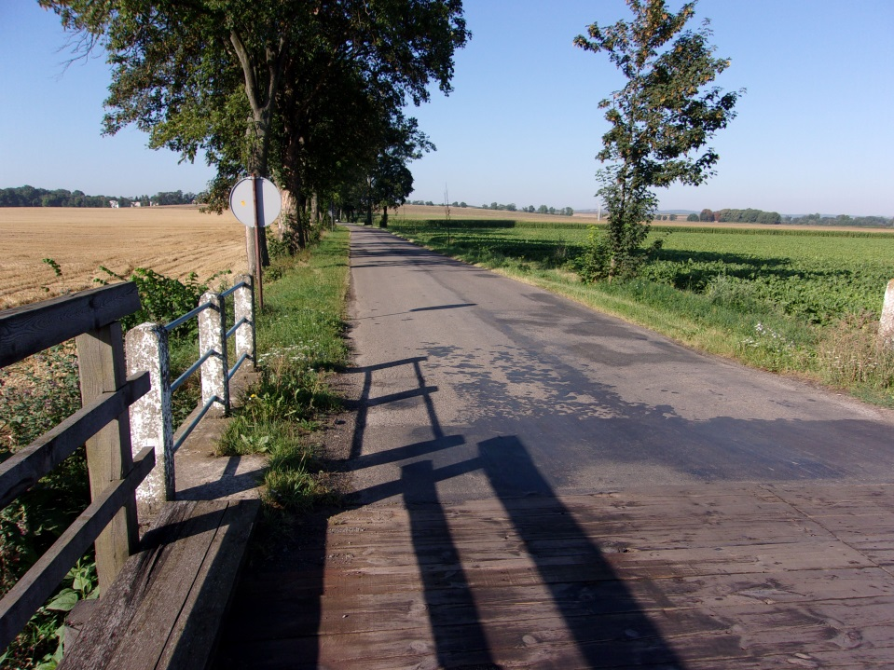
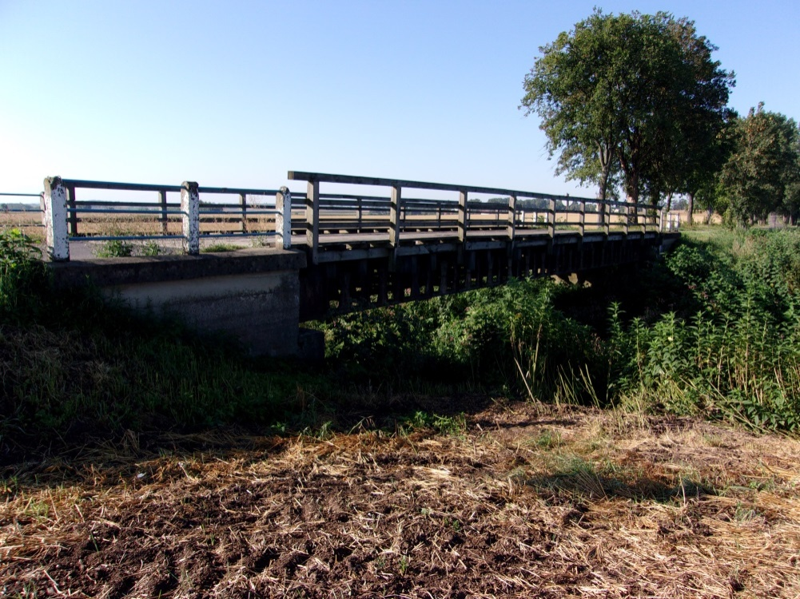
Żurawiczki - Przed rozpoczęciem prac

Slide 48
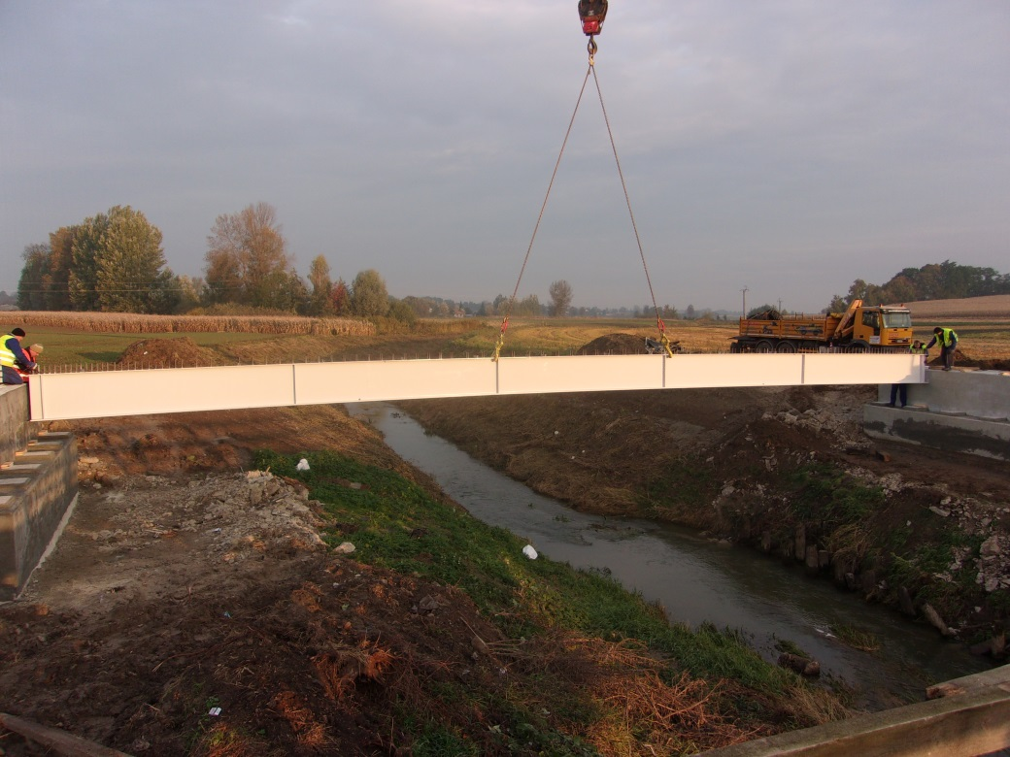
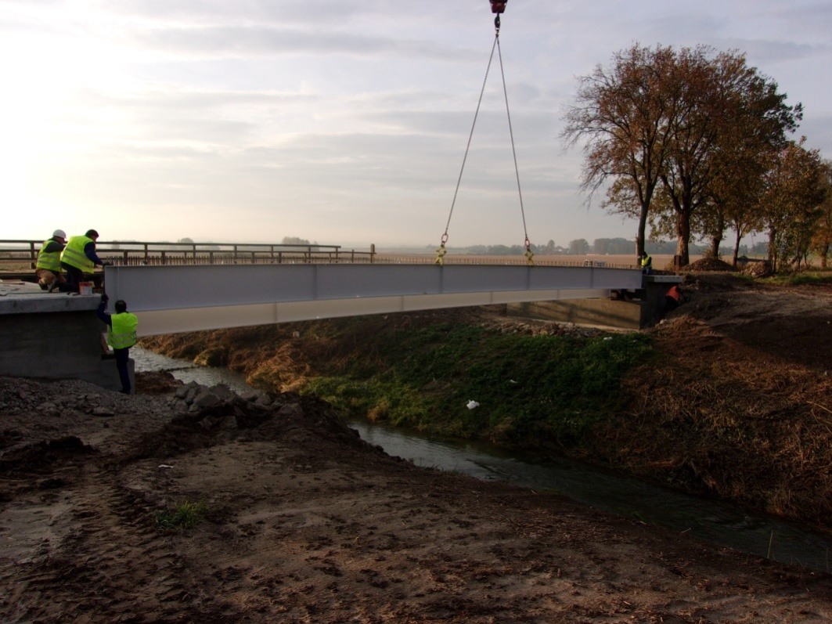
Montaż dźwigarów na moście

Slide 49
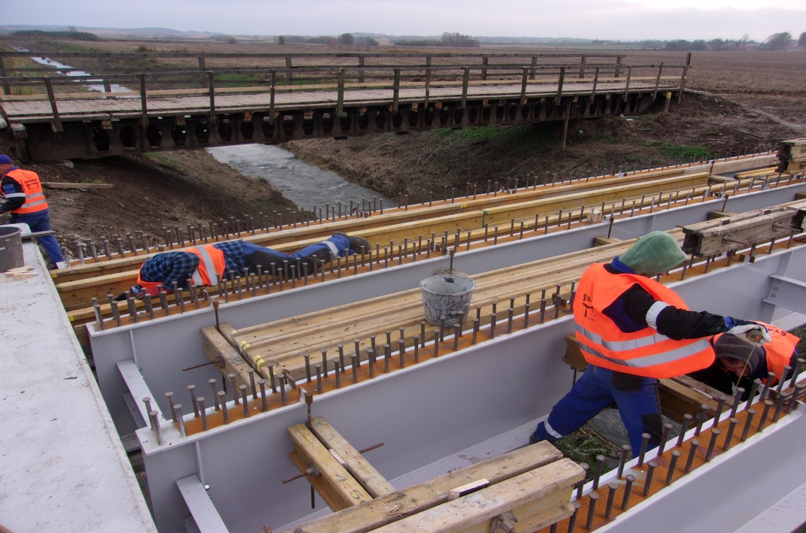
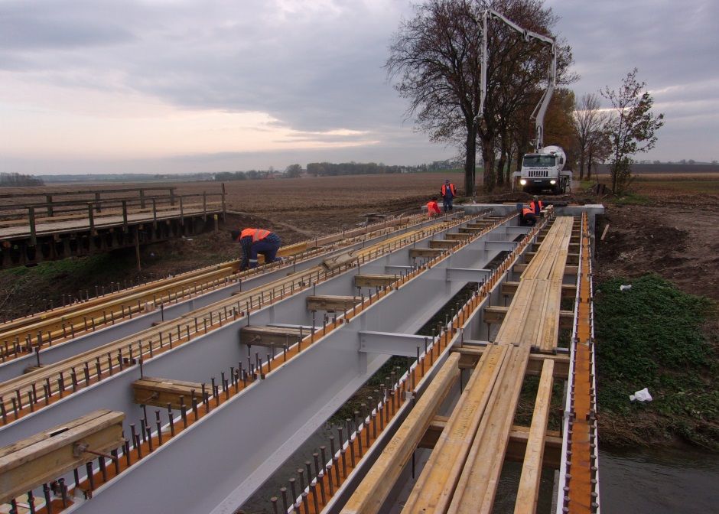
Deskowanie płyty pomostu

Slide 50
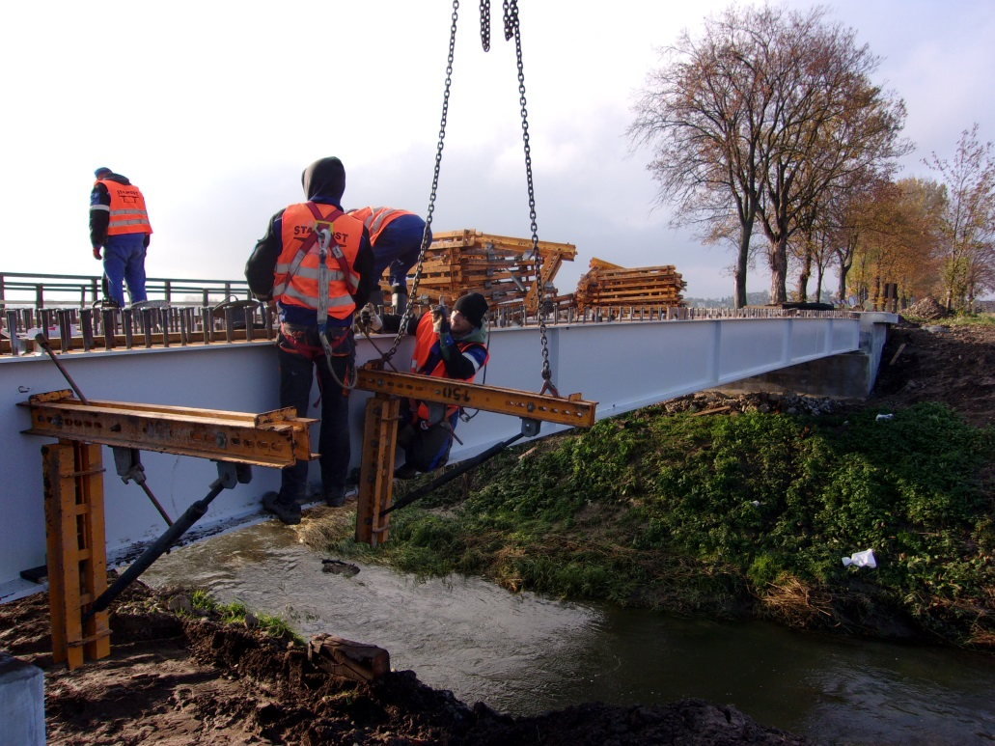
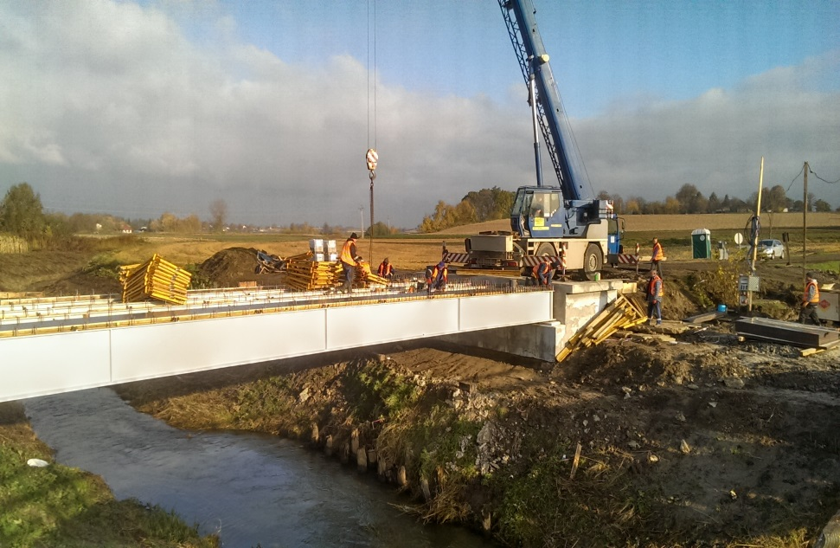
Montaż, deskowanie płyty pomostu

Slide 51
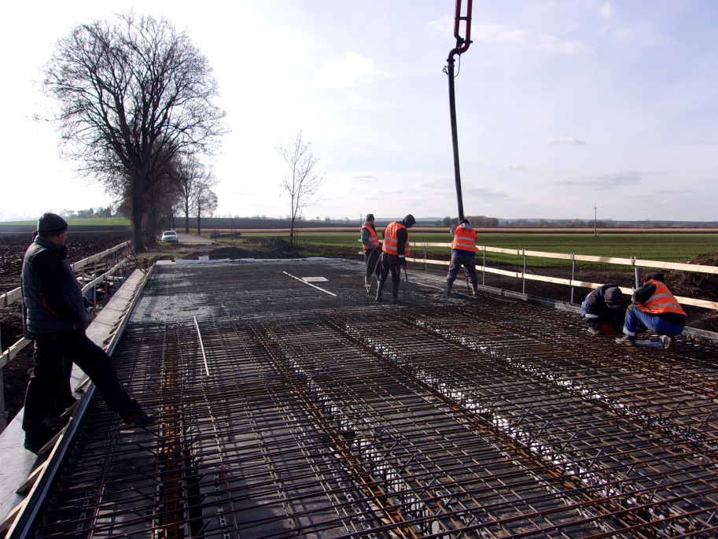
Betonowanie płyty pomostu

Slide 52
Układanie papy termozgrzewalnej

Slide 53
Ustawienie krawężników, wykonanie izolacji z papy termozgrzewalnej

Slide 54
Wykonanie nawierzchni bitumicznej

Slide 55
Dylatacja bitumiczna

Slide 56
Podziękowania
W imieniu Zarządu, Rady Powiatu Przeworskiego, społeczeństwa powiatu przeworskiego, a w szczególności mieszkańców gmin Przeworsk, Zarzecze i Kańczuga, które łączą zrealizowane mosty, pragniemy serdecznie podziękować za pomoc, akceptację i poparcie w realizacji tej inwestycji mostowej:

Slide 57
Podsekretarzowi Stanu w Ministerstwie Infrastruktury i Budownictwa
Panu Jerzemu Szmitowi
Z-cy Dyrektora Departamentu Dróg w Ministerstwie Infrastruktury i Budownictwa
Pani Beacie Leszczyńskiej

Slide 58
Księżom Proboszczom serdeczne „ Bóg Zapłać” za poświecenie przebudowywanych mostów

Slide 59
Pragniemy złożyć również podziękowania za dobrą współpracę przy realizacji zadania Panu Andrzejowi Zachwiei, Prezesowi firmy STALMOST Sp. z o. o ze Stalowej Woli i jego współpracownikom - wykonawcy mostów wraz z współpracownikami
Panu Krzysztofowi Macowi projektantowi i inspektorowi nadzoru,
Pani Danucie Zięzio i Panu Krzysztofowi Bartusiowi pracownikom z Powiatowego Zarządu Dróg w Przeworsku za przygotowanie i pomoc w realizacji zadania

Slide 60
W imieniu Powiatowego Zarządu Dróg w Przeworsku pragniemy podziękować za akceptację, poparcie, wyasygnowanie środków na współfinansowanie tej inwestycji:
Panu Staroście Zbigniewowi Kiszce
Zarządowi Powiatu Przeworskiego
Pani Skarbnik Annie Kowal
Radzie Powiatu Przeworskiego na czele z Panem Przewodniczącym Tadeuszem Kiełbowiczem

Slide 61
Koniec

